Slide 1
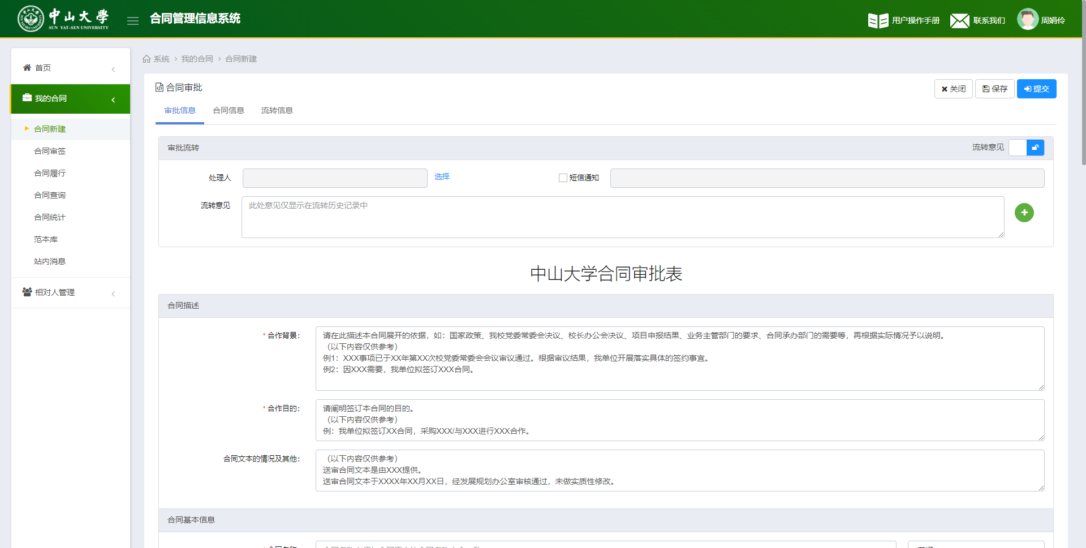
3.选择“合同信息”页，上传合同及附件
1.点击合同新建
4.选择处理人（项目负责人、团队PI），然后提交
2.按模板填写“合作背景”“合作目的”

Slide 2
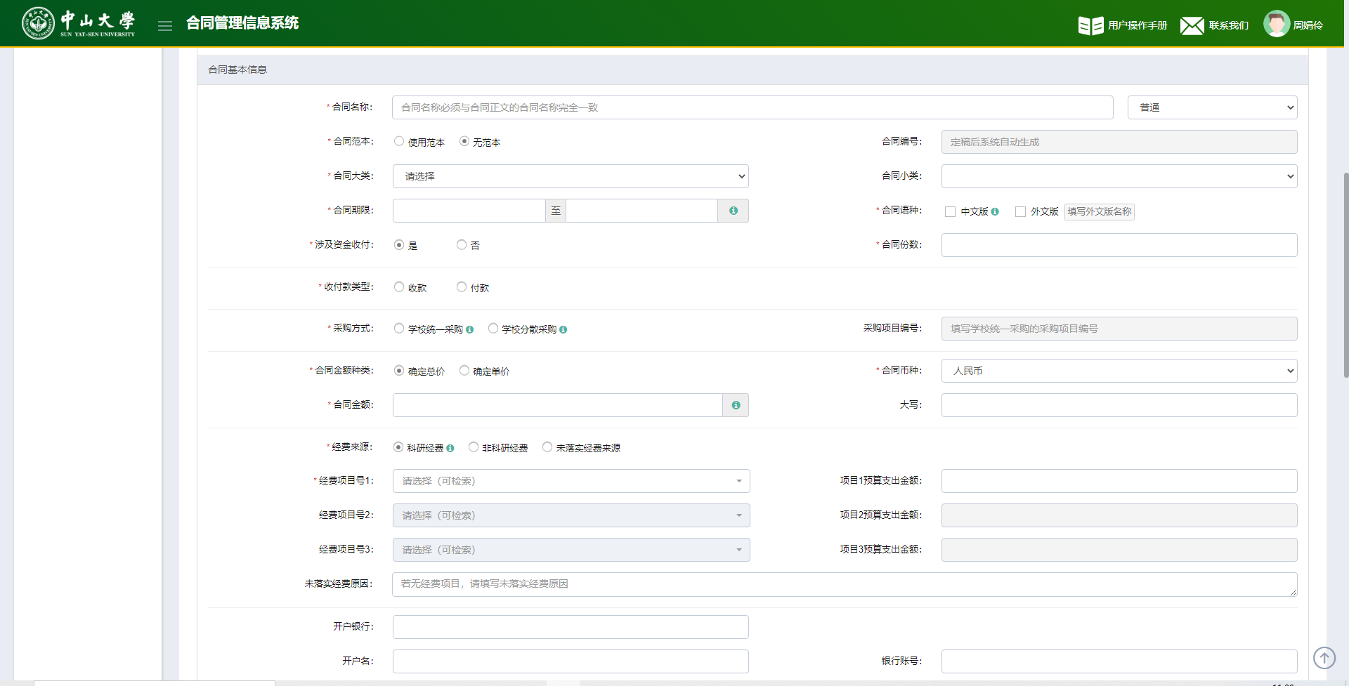
1.合同名称与合同文本一致
2.如使用乙方提供的合同文本选择“无范本”，如使用合同系统下载或发规办发布的模板，则选择“使用范本”
3.选择合同大类
4.日期与文本一致，不得倒签
5.中山大学需最少3份
6.使用科研经费，一个合同只能使用1个经费号支出

Slide 3
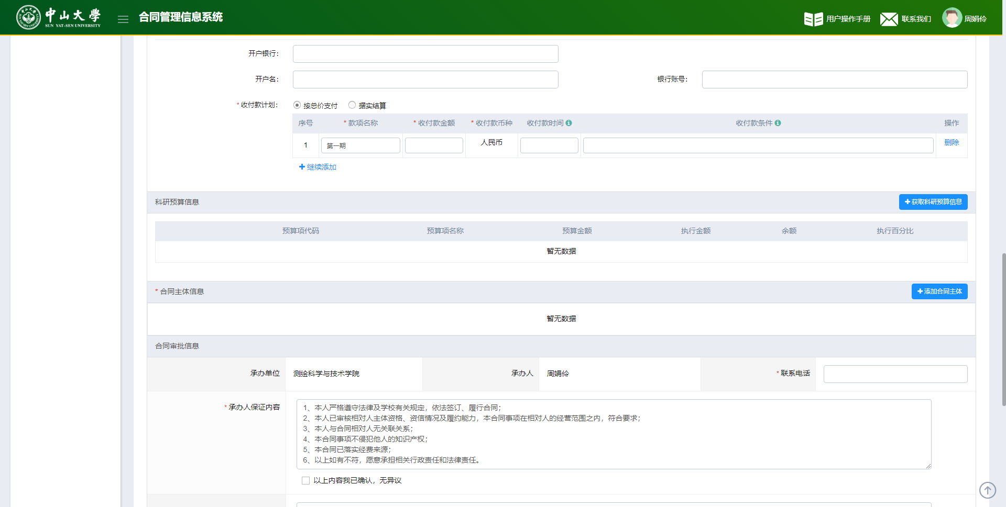
1.收款人信息填写正确
2.收款计划与合同一致
3.填写合同主体，选择对应“甲方”“乙方”
社会信用代码、法定代表人、联系人、联系方式必须填写

Slide 4
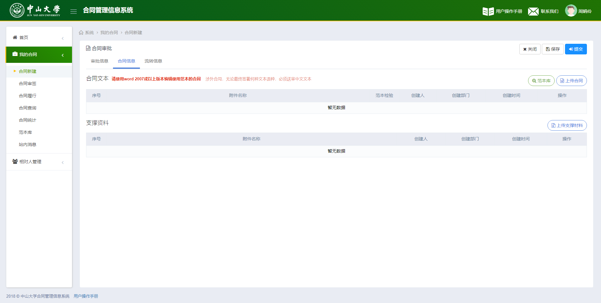
1.上传合同文本，文件命名与合同一致
2.上传《关联关系审核表》盖章扫描件pdf及其他附件

